Slide 1
Perfil del Proyecto
Departamento de Eléctrica, Electrónica y Telecomunicaciones — Carrera de Electrónica y Automatización.
Fundamentos de Programación.
Presentado por: Angamarca , Comina , Iza
Tutor académico: Ing. Jenny A. Ruiz R.

Slide 2
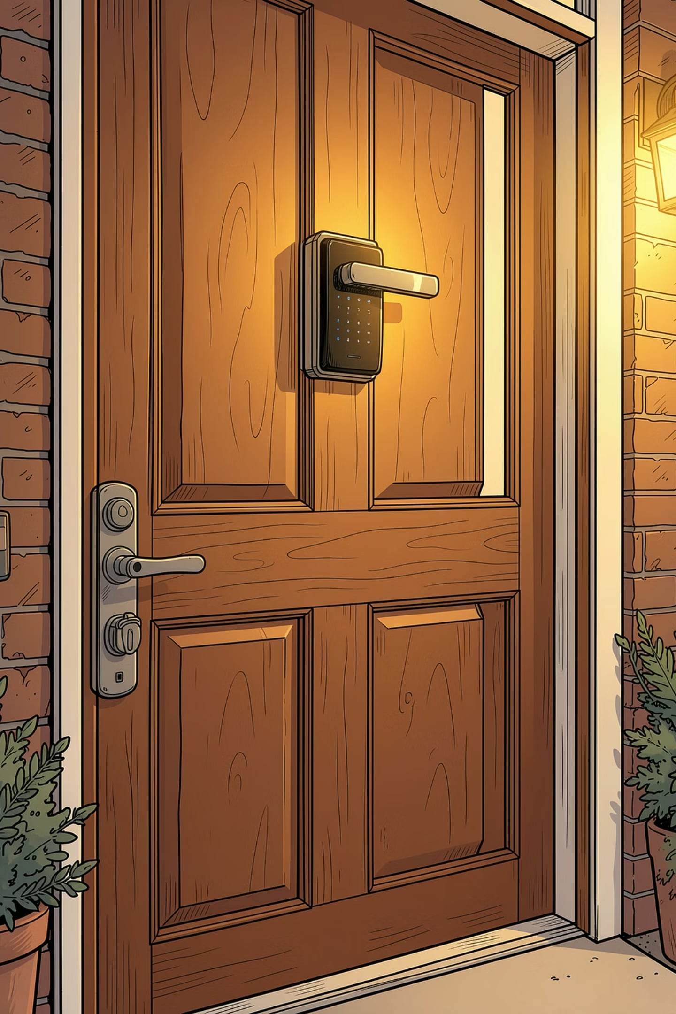
Introducción
La inseguridad en el hogar, especialmente en fechas festivas, impulsa soluciones tecnológicas. Las cerraduras electrónicas sustituyen llaves físicas y validan identidades por PIN, huella o apps, ofreciendo control y registro de accesos. (ARDUINO, 2025)

Slide 3
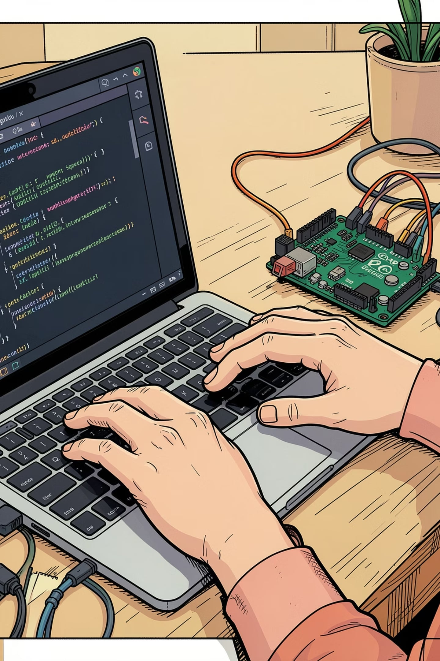
Planteamiento del trabajo
01
Problema
Las cerraduras tradicionales carecen de control y registro de accesos, facilitando entradas no autorizadas.
02
Pregunta central
¿Cómo desarrollar un programa en C que controle el ingreso al domicilio usando los últimos cuatro dígitos de la cédula para mejorar la seguridad?

Slide 4
Justificación
Demostrar cómo programación y electrónica solucionan problemas reales de seguridad. El proyecto aplica programación estructurada ( Codeblokc ) y conceptos de lógica para crear un sistema práctico y didáctico adaptable a hogares y pequeñas empresas.

Slide 5
Objetivo general y específicos
Objetivo General
Objetivos Específicos
Diseñar e implementar un sistema de acceso inteligente que use los últimos 4 dígitos de la cédula para abrir puertas, mejorando la seguridad frente a cerraduras tradicionales.
Desarrollar control de acceso que bloquee ingresos no registrados.
Implementar identificación rápida y sin llaves físicas.
Crear prototipo adaptable a hogares, oficinas y PYMEs.

Slide 6
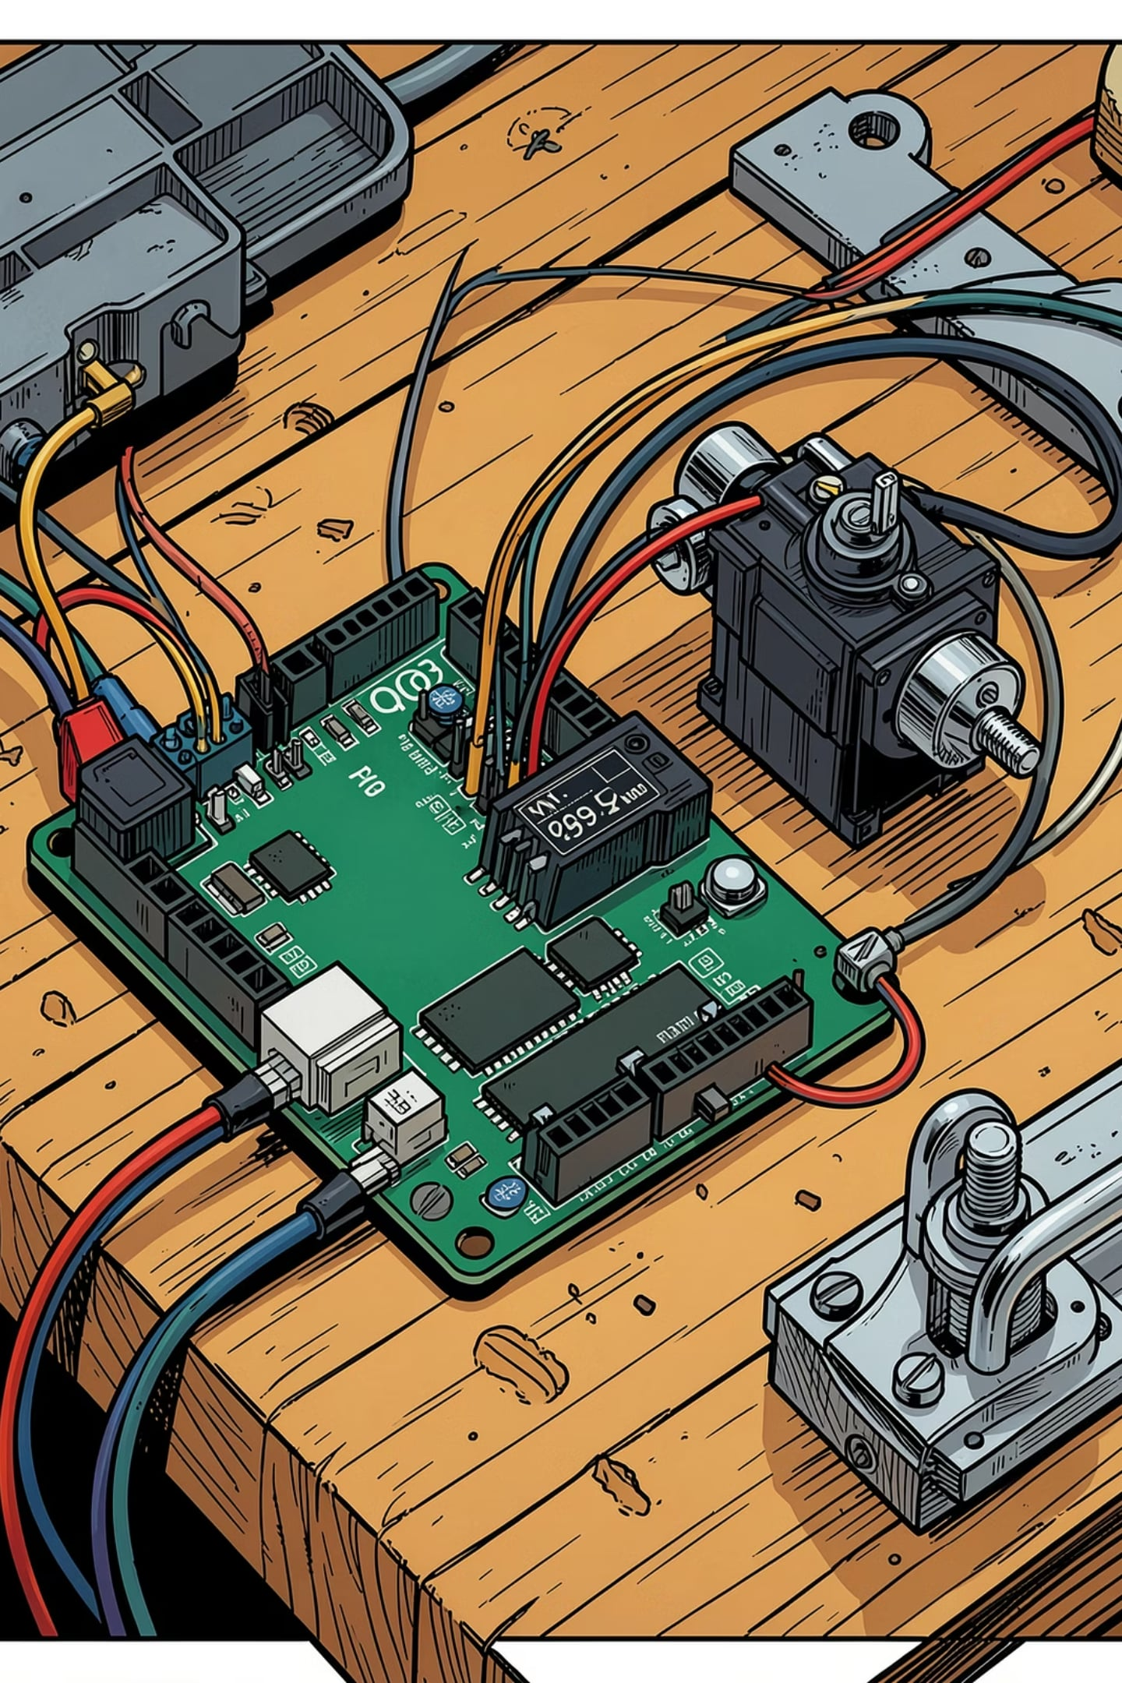
Alcance
Control local de apertura por verificación de los últimos cuatro dígitos autorizados; ejecución en Arduino con código en C usando CodeBlocks. No incluye interfaz gráfica ni integración comercial externa; opera localmente como prototipo educativo.

Slide 7
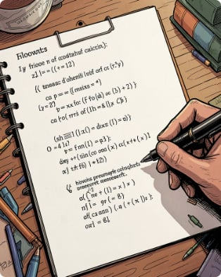

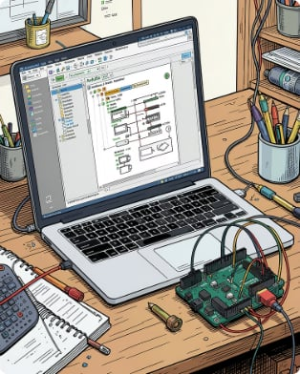
Marco teórico — Herramientas
Programación estructurada
CodeBlocks
Arduino
IDE usado para escribir, compilar y depurar el programa en lenguaje C.
Plataforma que ejecuta el prototipo físico de la cerradura electrónica.
Organiza instrucciones con secuencias, decisiones y ciclos para validar datos y controlar el sistema de acceso.

Slide 8




Resultados esperados & Ideas a defender
Resultados
Idea 1
Validación por últimos 4 dígitos, control seguro de acceso, reducción de ingresos no autorizados y aplicación práctica de programación estructurada.
La cerradura electrónica mejora la seguridad frente a cerraduras tradicionales.
Idea 2
Los últimos cuatro dígitos de la cédula facilitan la autenticación.
Idea 3
Programación estructurada y electrónica resuelven problemas reales.
Idea 4
El sistema ofrece control de acceso más rápido y eficiente.

Slide 9

Conclusiones, recomendaciones y roles
Conclusiones
Recomendaciones
Aplicación práctica de electrónica y programación.
Mejora en control de acceso con la cerradura electrónica.
Funcionamiento correcto si componentes y programación están bien integrados.
Realizar pruebas extensas y proteger componentes contra humedad y golpes.
Agregar opciones futuras: alarma y registro de accesos.
Responsables
Tutor empresarial: Ing. Chuquimarca A. — Tutor académico: Ing. Jenny A. Ruiz R. — Estudiantes: desarrollar código en C, pruebas y documentación.

Slide 10

Gracias Por su atención

